Slide 1
MODULO 6
Gestione delle risorse idriche
www.eu-dare.com

Slide 2
Auto-riflessione
Per valutare le vostre conoscenze attuali, considerate le seguenti domande...
Qual è la sua comprensione di come i metodi di irrigazione di precisione, come l'irrigazione a goccia, possano migliorare l'efficienza idrica in agricoltura?
Quali sono i vostri punti di vista sui benefici e sui potenziali problemi dell'utilizzo dei sistemi di raccolta dell'acqua piovana in agricoltura?
Pensate che conoscere il contenuto idrico del suolo e le esigenze delle colture possa influenzare l'irrigazione e le strategie generali di gestione dell'acqua?

Slide 3
Panoramica dei contenuti
Questo modulo esplora gli aspetti critici della gestione delle risorse idriche in agricoltura.
Al termine di questo modulo, comprenderete l'importanza della gestione delle risorse idriche in agricoltura, identificherete i fattori che incidono sulla gestione sostenibile dell'acqua e imparerete le tecniche di irrigazione di precisione come i sistemi a goccia e a pioggia. Sarete inoltre in grado di valutare i benefici della raccolta dell'acqua piovana e dell'uso delle acque reflue trattate per l'irrigazione.
01
Introduzione
02
Irrigazione di precisione
03
Uso dell'acqua piovana
04
Selezione delle colture più intelligenti dal punto di vista idrico
05
Trattamento delle acque reflue

Slide 4
01
Introduzione

Slide 5
Gestione delle risorse idriche
La pianificazione strategica, lo sviluppo e l'utilizzo efficiente delle risorse idriche sono essenziali in agricoltura.
L'estensione delle terre irrigate è direttamente legata alla disponibilità di acqua e ai costi delle infrastrutture.
La comprensione dello stato delle infrastrutture di irrigazione è fondamentale per valutare il loro impatto sull'uso del territorio, sulla produzione di energia e sulle operazioni economiche.
L'agricoltura ad alta intensità idrica è fondamentale per un'elevata produzione di colture e per salvaguardare le fonti idriche dalla contaminazione.
Per saperne di più
Gestione sostenibile dell'acqua in agricoltura in presenza di cambiamenti climatici

Slide 6
Strategia di gestione dell'acqua
1
Valutazione di più aspetti
2
Strategie personalizzate
3
Incoraggiare l'utilizzo dell'acqua

Slide 7
Strategia di gestione dell'acqua per la programmazione dell'irrigazione
Importanza
Massimizza la produzione agricola e conserva le risorse idriche.
Migliora l'efficienza e la sostenibilità a lungo termine dei sistemi di irrigazione.
Fattori chiave
Comprendere le esigenze idriche specifiche delle colture e le proprietà di ritenzione idrica del suolo.
Implementare metodi di irrigazione efficaci per garantire un'applicazione precisa dell'acqua.
Sfruttare le competenze degli agricoltori per gestire la pratica dell'irrigazione a livello di campo

Slide 8
CARATTERISTICHE DEL TERRENO E DELLA COLTURA
suolo - capacità di immagazzinamento dell'acqua
tasso di infiltrazione
risposta delle colture all'acqua
CLIMA
domanda evaporativa
quantità e distribuzione delle precipitazioni
temperatura
Programmazione dell'irrigazione
OBIETTIVI DI GESTIONE
supporto tecnico agli agricoltori da parte degli esperti dell'ufficio di divulgazione
PRATICHE DI IRRIGAZIONE
metodo di irrigazione
sistemi di distribuzione dell'acqua
disponibilità di acqua
Per saperne di più
Evapotraspirazione delle colture - Linee guida per il calcolo del fabbisogno idrico delle colture

Slide 9
Stime e misurazioni dell'acqua del suolo
Parametri di stress delle colture
L'acqua nel suolo regola direttamente lo stato idrico delle piante, influenzandone la crescita.
Contenuto d'acqua del suolo: Quantificato utilizzando tecniche come la riflettometria nel dominio del tempo (TDR).
Potenziale idrico del suolo: Valutato con dispositivi quali tensiometri, spettrometri del suolo e trasduttori di pressione.
Utilizzare i segnali delle piante per determinare i tempi di irrigazione, piuttosto che le misurazioni del terreno.
Utile quando le profondità di irrigazione sono predeterminate e costanti.

Slide 10
Parametri climatici
Bilancio idrico del suolo
Essenziale per i programmi di irrigazione locali e regionali.
Evapotraspirazione di riferimento Stimata utilizzando dati meteorologici ed equazioni empiriche, con calibrazione locale.
Evapotraspirazione delle colture Calcolata utilizzando coefficienti specifici per le colture.
Equilibrio tra l'acqua nel suolo e l'acqua che entra/esce.
Adatto a diversi contesti agricoli, dalle piccole aziende ai sistemi regionali.
Elevata efficacia, basata sul progresso tecnologico e sui servizi di supporto.

Slide 11
02
Irrigazione di precisione

Slide 12
L'irrigazione di precisione eroga l'umidità direttamente alle colture in piccole quantità, quando necessario, supportando accuratamente le esigenze delle colture.
Il sistema garantisce che le colture ricevano acqua e sostanze nutritive nel momento e nel luogo giusti e nelle quantità ottimali, favorendone la crescita e lo sviluppo.
I sistemi di precisione forniscono acqua direttamente alla zona radicale, riducendo al minimo gli sprechi e massimizzando l'utilizzo.

Slide 13
Le tecniche di precisione adattano l'applicazione dell'acqua alle esigenze delle singole colture e ai fattori ambientali, riducendo al minimo gli sprechi e massimizzando l'efficienza.
Irrigazione a pioggia
Irrigazione a rateo variabile (VRI)
Irrigazione a goccia
Applicazione dell'acqua personalizzata

Slide 14
Tecniche di irrigazione di precisione
Irrigazione a pioggia
Imita le precipitazioni naturali applicando l'umidità dall'alto
Assicura una distribuzione uniforme dell'umidità in tutto il campo,
Irrigazione a tasso variabile (VRI)
Gestisce i cicli di irrigazione, regolando le quantità d'acqua in base alle esigenze specifiche del campo per ottimizzare la distribuzione.

Slide 15
Tecniche di irrigazione di precisione
Irrigazione a goccia
Fornisce l'acqua direttamente alle radici delle piante, assicurando una distribuzione ottimale e riducendo al minimo le perdite per dilavamento o evaporazione.
Applicazione dell'acqua personalizzata
Utilizza le previsioni meteorologiche e gli algoritmi software per regolare dinamicamente le operazioni di irrigazione in risposta alle mutevoli condizioni ambientali, migliorando la gestione delle risorse idriche.

Slide 16
BENEFICI
Riduzione dell'uso eccessivo di acqua
Miglioramento della produttività
Rendimenti di migliore qualità
Contribuisce alla conformità alle politiche ambientali
Riduzione del lavoro manuale

Slide 17
03
Uso dell'acqua piovana

Slide 18
La raccolta dell'acqua piovana consiste nel raccogliere e immagazzinare l'acqua piovana per utilizzarla successivamente in agricoltura.
L'acqua piovana viene raccolta da superfici come i tetti e conservata in serbatoi, cisterne o contenitori.
Lo stoccaggio dell'acqua piovana affronta la siccità e la scarsità d'acqua, mostrando la resilienza dei metodi agricoli.
Migliorare lo sviluppo agricolo, in particolare nelle regioni che devono far fronte alla scarsità d'acqua o all'inaffidabilità delle precipitazioni.

Slide 19
Raccolta dei deflussi superficiali
La raccolta dei deflussi superficiali è una forma prevalente di raccolta dell'acqua piovana.
Sistemi di infiltrazione
I sistemi di infiltrazione raccolgono l'acqua piovana dalle superfici impermeabili e la lasciano filtrare nel terreno sottostante.
Tipi di raccolta dell'acqua piovana
Giardini della pioggia
I giardini della pioggia sono depressioni poco profonde riempite con piante autoctone e materiale organico, utilizzate per la raccolta dell'acqua piovana.
Tetti verdi
I tetti verdi prevedono la piantumazione di vegetazione sui tetti degli edifici per catturare l'acqua piovana, evitando che si riversi immediatamente nei corpi idrici vicini.
Barili per la pioggia
I barili per la raccolta dell'acqua piovana rappresentano un metodo conveniente per i proprietari di case per raccogliere l'acqua piovana dai tetti.

Slide 20
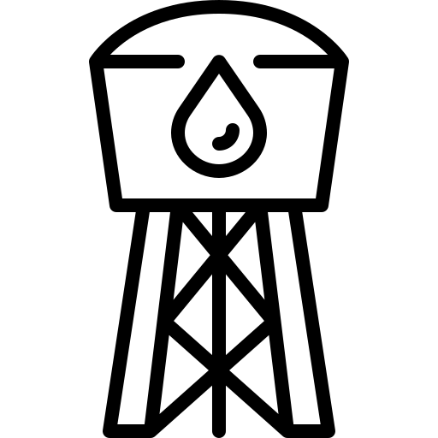
Vantaggi
Diminuire la dipendenza da fonti esterne
Abbondanza, accessibilità e bassa salinità
Offrire un approvvigionamento idrico supplementare e ottenuto in loco
Consentire l'acquisizione efficace di questa preziosa risorsa
Sistemi di serbatoi economici ed ecologici
Per saperne di più
Pratiche di gestione sostenibile dell'acqua per l'agricoltura intensiva
Dimostrare un'alternativa pragmatica e consapevole dell'ambiente

Slide 21
04
Selezione delle colture più intelligenti dal punto di vista idrico

Slide 22
Pratiche intelligenti per l'acqua...
L'implementazione di colture resistenti alla siccità e autoctone promuove un uso sostenibile dell'acqua in agricoltura.
L'utilizzo di colture con caratteristiche quali apparato radicale esteso e traspirazione ridotta favorisce l'adattamento alle condizioni di siccità.
La rotazione delle colture migliora la resistenza alla siccità e alla salinità del suolo, a vantaggio dei livelli delle acque sotterranee e della produzione agricola.
Tecniche come le colture di copertura e la pacciamatura aiutano a trattenere l'umidità e a mitigare l'impatto della scarsità d'acqua.

Slide 23
Elementi chiave della selezione delle colture a basso impatto idrico
Varietà tolleranti alla siccità
Piantagione di colture autoctone
Rotazione delle colture
Scegliete colture con un apparato radicale profondo e una ridotta perdita di umidità per prosperare in condizioni di scarsità d'acqua.
Optare per colture autoctone adattate ai climi regionali per resistere alla siccità.
Utilizzare la rotazione delle colture per migliorare l'efficienza idrica e mitigare gli stress abiotici come la siccità e la salinità del suolo.

Slide 24
05
Trattamento delle acque reflue

Slide 25
Utilizzo delle acque reflue
Riciclaggio dell'acqua
Pianificazione integrata
Utilizzare le acque reflue trattate per l'irrigazione per ridurre la dipendenza dalle limitate risorse di acqua dolce.
Integrare la pianificazione e la gestione del trattamento delle acque reflue per un efficiente riciclo dell'acqua e un ridotto impatto ambientale.
Per saperne di più
Resilienza potenziata
L'implementazione del riutilizzo delle acque reflue agricole migliora la capacità degli agricoltori di resistere alle condizioni di aridità e riduce gli effetti negativi sull'ambiente.
Uso delle acque reflue trattate come acqua di irrigazione per scopi agricoli - Impatto ambientale, sanitario ed economico

Slide 26
Elementi chiave per una selezione delle colture più intelligente dal punto di vista idrico
Utilizzo delle acque reflue trattate
Depurare l'acqua proveniente da varie fonti per l'irrigazione agricola, riducendo la dipendenza dalle risorse di acqua dolce e promuovendo una gestione sostenibile dell'acqua.
Pianificazione e gestione integrate
Integrare gli sforzi di pianificazione e gestione per un trattamento efficiente delle acque reflue, tenendo conto della qualità dell'acqua, delle normative ambientali e dei requisiti colturali per garantire il rispetto degli standard di sicurezza e salute.
Utilizzo ciclico dell'acqua
Implementare un sistema a ciclo chiuso in cui le acque reflue trattate vengono utilizzate per l'irrigazione e poi raccolte per un ulteriore trattamento, migliorando l'efficienza idrica e riducendo l'inquinamento.

Slide 27
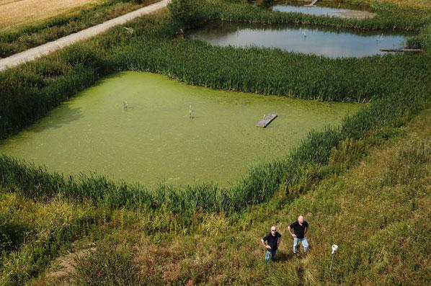
Lasciatevi ispirare...
Ole Lyngby Pedersen e suo fratello Per sono alla guida di I/S Faurgård, un'azienda agricola pionieristica di terza generazione situata a Odder, nella Danimarca centrale.
Nel 2008 ha unito le forze con LIFE AGWAPLAN, trasformando la propria azienda agricola in un faro di innovazione.
La fattoria di Ole diventa un laboratorio vivente di tecniche ambientali all'avanguardia.
Assistete alla nascita delle prime zone umide artificiali in Danimarca, che hanno segnato un salto rivoluzionario nell'agricoltura sostenibile.

Slide 28
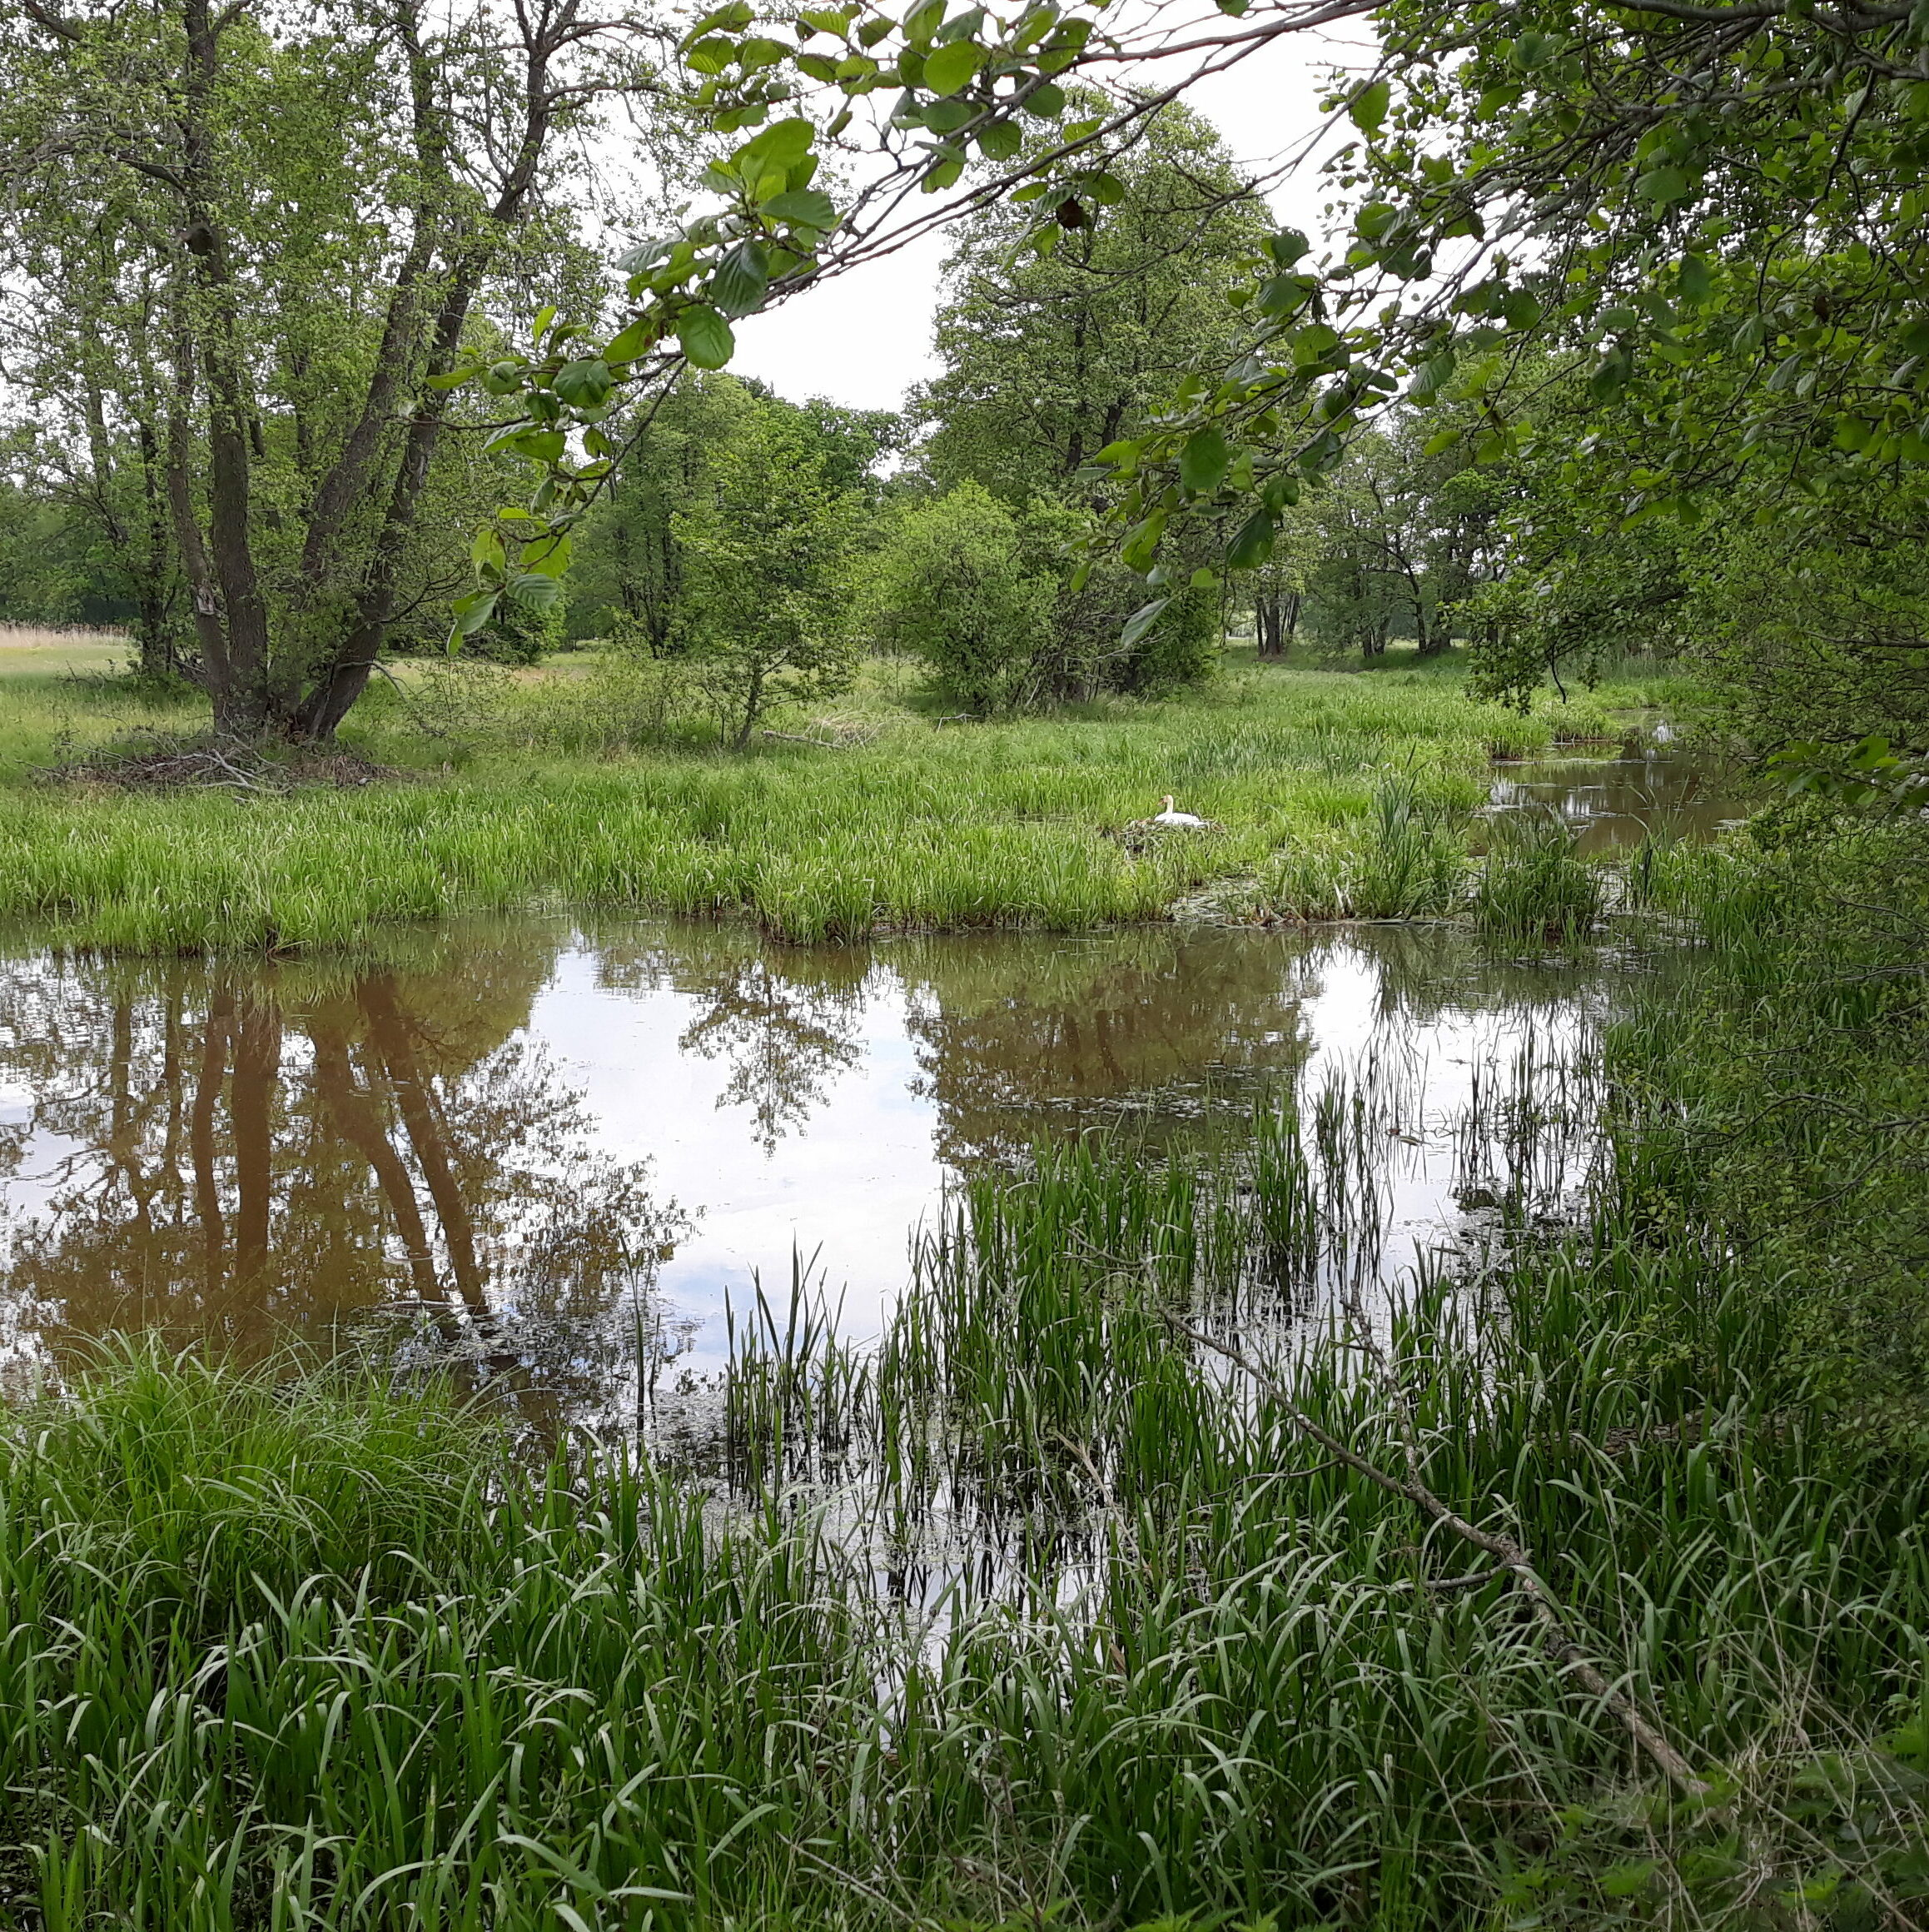
I/S Faurgård - continua
Ole utilizza un insieme di pratiche sostenibili come: pianificazione di precisione dei fertilizzanti, gestione strategica dei liquami e zone cuscinetto innovative.
L'approccio proattivo di Ole, che comprende la mappatura delle proprietà e la consultazione di esperti, stabilisce un nuovo standard per la gestione ambientale.
Acclamata per la sua incrollabile dedizione e per il suo impatto trasformativo, la fattoria di Ole diventa un luogo di pellegrinaggio per gli appassionati di ecologia.
Per saperne di più
La fattoria sperimentale che ha aperto la strada a una delle prime zone umide costruite della Danimarca

Slide 29
Ben fatto!!! Stai andando alla grande... continua in questo viaggio di apprendimento.
Nel Modulo 7 discutiamo della gestione delle risorse naturali, concentrandoci sul suolo.

